Slide 1
স্বাগতম

Slide 2
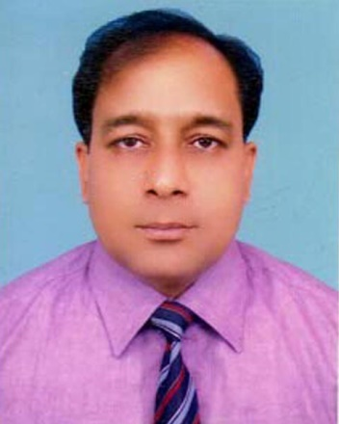
শিক্ষক পরিচিতি
মো: অবদুল জলিল
সহকারী শিক্ষক
কুমিল্লা হাউজিং এস্টেট স্কুল এন্ড কলেজ
আদর্শ সদর ,কুমিল্লা।
E-mail: ajbliton@outlook.com

Slide 3
পাঠ পরিচিতি
শ্রেণীঃ ষষ্ঠ
বিষয়ঃ গণিত
আজকের পাঠঃ ত্রিভুজ
শিক্ষার্থীঃ 9০ জন
সময়ঃ ৫০ মিনিট

Slide 4
আজকের পাঠ
ত্রিভুজ

Slide 5
শিখনফল
এই পাঠ শেষে শিক্ষার্থীরা...
ত্রিভুজ কী তা বলতে পারবে।
বিভিন্ন প্রকার ত্রিভুজের বর্ণনা করতে পারবে।
প্রদত্ত তথ্য ওউপাত্তের ভিত্তিতে অংকন এবং অংকনের যথার্থতা বিশ্লেষণ করতে পারবে।

Slide 6
তিনটি বাহু দ্বারা সীমাবদ্ধ ক্ষেত্রকে ত্রিভুজ বলে।
ত্রিভুজ ছয় প্রকার
কোণ ভেদে তিন প্রকার
বাহু ভেদে তিন প্রকার

Slide 7
কোণভেদে ত্রিভূজ
সমবাহু
বিষমবাহু
সমদ্বিবাহু

Slide 8
বাহু ভেদে ত্রিভুজের সংঙ্গাঃ
যে ত্রিভুজের তিনটি বাহু সমান তাকে সমবাহু ত্রিভুজ বলে
যে ত্রিভুজের দুইটি বাহু সমান তাকে সমদ্বিবাহু ত্রিভুজ বলে
যে ত্রিভুজের তিনটি বাহুই অসমান তাকে বিষম বাহু ত্রিভুজ বলে।

Slide 9
কোণভেদে ত্রিভূজ
সমকোণী
স্থুলকোণী
সূক্ষুকোণী

Slide 10
কোণ ভেদে ত্রিভুজের সংঙ্গাঃ
যে ত্রিভুজের একটি কোণ সমকোণ বা ৯০ ডিগ্রীর সমান তাকে সমকোণী ত্রিভুজ বলে।
যে ত্রিভুজের একটি কোণ স্থুলকোণ বা ৯০ ডিগ্রীর চেয়ে বড় তাকে স্থুলকোণী ত্রিভুজ বলে।
যে ত্রিভুজের তিনটি কোণ সূক্ষকোণ বা ৬০ ডিগ্রীর সমান তাকে সূক্ষকোণী ত্রিভুজ বলে।

Slide 11
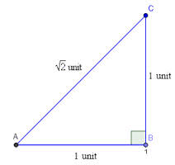

Slide 12
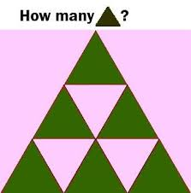

Slide 13
এসো আমরা একটি ভিডিও দেখি

Slide 14
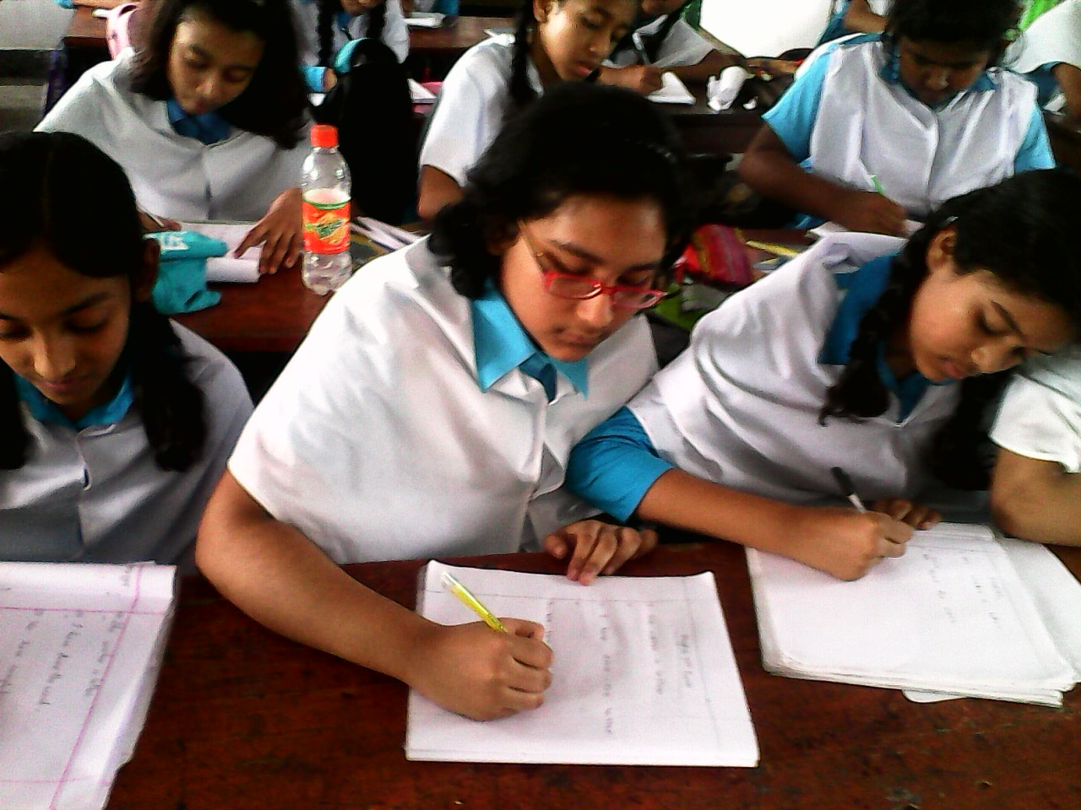
জোড়ায় কাজ
সমবাহু ত্রিভুজের অংকনসহ বিবরণ লিখ।

Slide 15
3cm
A
B
4cm
45 degree
X

Slide 16
দলীয় কাজ
উপরের তথ্যের আলোকে ত্রিভুজটি অংকন কর।

Slide 17
মূল্যায়ন
X=৪c.m,Y=৫c.m,
A=৪৫ degree
ত্রিভুজ কাকে বলে ?
উদ্দীপকের আলোকে ত্রিভুজটির চিহ্নিত চিত্র অংকন কর।
উদ্দীপকের আলোকে চিহ্নিত চিত্রের অংকনের যথার্থতা মূল্যায়ন কর।
X
Y
A

Slide 18
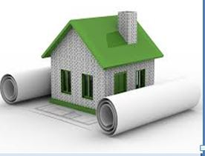
বাড়ির কাজ
একটি ত্রিভূজের বাহুর গুলোর দৈর্ঘ্য যথা ৪সেমি ,৫সেমি,ও একটি কোণ ৯০ ডিগ্রী হলে ,ত্রিভূজটির অংকন সহ বর্ণনা কর।

Slide 19
ধন্যবাদ

